Slide 1
Проект: «Валеологический практикум»
Руководитель: Марина Е.В.
Участники:
Небеснюк Анна
Кракашова Валентина
Мурадашвили Ник
Яценко Владислав
Бондаренко Павел
Горбаченко Анна
Хмель Екатерина
Ефремова Анастасия
Кучерина Ирина
Колмычек Дарья
Леваднева Александра
МБОУ СОШ № 3 /март 2011 г./

Slide 2
Валеология – наука о формировании, развитии и сохранении здоровья индивида. И.И.Брехман
«Здоровье – не все,
но все без здоровья – ничто».
Сократ

Slide 3
Здоровье – это не только отсутствие психических и физических дефектов, а также полное физическое, душевное и социальное благополучие.
физическое
система питания
психическое
система отношений человека к себе, другим людям, жизни в целом
духовное
высокая нравственность, осмысленность и наполненность жизни
социальное
система дыхания
физические нагрузки
закаливание
гигиенические процедуры
жизненные цели и ценности
личностные особенности
удовлетворенности семейным и социальным статусом
соответствия личностного и профессионального самоопределения
творческие отношения и гармония с собой и окружающим миром
гибкости жизненных стратегий

Slide 4
Факторы, влияющие на здоровье человека

Slide 5
Проект «Валеологический практикум»
Цель данного проекта: обучить методам оценки различных компонентов здоровья человека и мотивировать на ценностное и научное отношение к собственному здоровью.
Работа № 1 «Оценка общего здоровья человека методом анкетирования»
Работа № 2 «Расчетный метод описания здоровья человека. Определение биологического возраста по методу Войтенко»

Slide 6
Оценка общего здоровья человека методом анкетирования
Количественная оценка уровня здоровья (психического и соматического), опирающаяся на экспресс-анкетирование, позволяет выявить людей группы риска, осуществлять мониторинг уровня здоровья, дает основания для направления человека к специалистам с целью углубленной диагностики.

Slide 7
Оценка общего здоровья человека выделяет синдромы:
Астенический;
Невротический;
Истероподобный;
Психастенический;
Патохарактерологический;
Церебростенический;
7) ЛОР;
8) ЖКТ;
9) Сердечно-сосудистый;
10) Анемический;
11) Аллергический;
12) Вегето-сосудистой дистонии.

Slide 8
Тема: Оценка общего здоровья человека методом анкетирования
Цель работы: оценить уровень психического и соматического здоровья на основе субъективного метода экспресс-анкетирования, научиться проводить анализ полученных результатов, получить заключение о наличии и выраженности у обследуемого определенных синдромов.
Оборудование: анкета, инструкция по заполнению анкеты, бланк для анализа результатов.
Ход работы:
Ознакомить обследуемого с принципом заполнения анкеты и вопросами анкеты
Ознакомить обследуемого с инструкцией по заполнению анкеты
Заполнение анкеты
Анализ результатов.
Ознакомление испытуемого с заключением.
Анализ результатов
Выведение интегрального коэффициента.
Необходимо по каждому синдромы вывести сумму баллов по частоте и силе выраженности симптомов – это показатель болезненности. Он является основным показателем степени неблагополучия в том или ином синдроме, а следовательно, и уровня здоровья.
2. Определение уровня здоровья по каждому из синдромов
3. Определить уровень здоровья в соответствии с табличными данными
4. Построить график профиля здоровья. По оси ординат расположить уровни здоровья (1-5), по оси абсцисс указать синдромы.
Сумма баллов | Уровень здоровья
от 0 до 12 | высокий – 1
от 13 до 24 | выше среднего – 2
от 25 до 36 | средний – 3
от 37 до 48 | ниже среднего – 4
от 49 до 60 | низкий – 5

Slide 10
Вывод: обследовано 6 человек, у всех обследуемых уровень физического здоровья высокий и выше среднего.
У одного человека снижение по аллергическому синдрому, необходимо контролировать аллергические реакции.
У одного человека снижение по синдрому вегето – сосудистой дистонии, это говорит о том, что психическое напряжение стало сказываться на физическом здоровье.
У всех обследуемых снижение уровня психического здоровья до среднего по различным синдромам. Это связано с повышенной нагрузкой, следовательно, с утомляемостью, нехваткой времени на отдых.
Рекомендовано: прогулки на свежем воздухе, снятие стресса по мере его поступления.

Slide 11
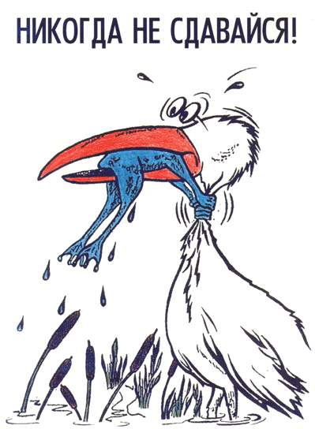

Slide 12
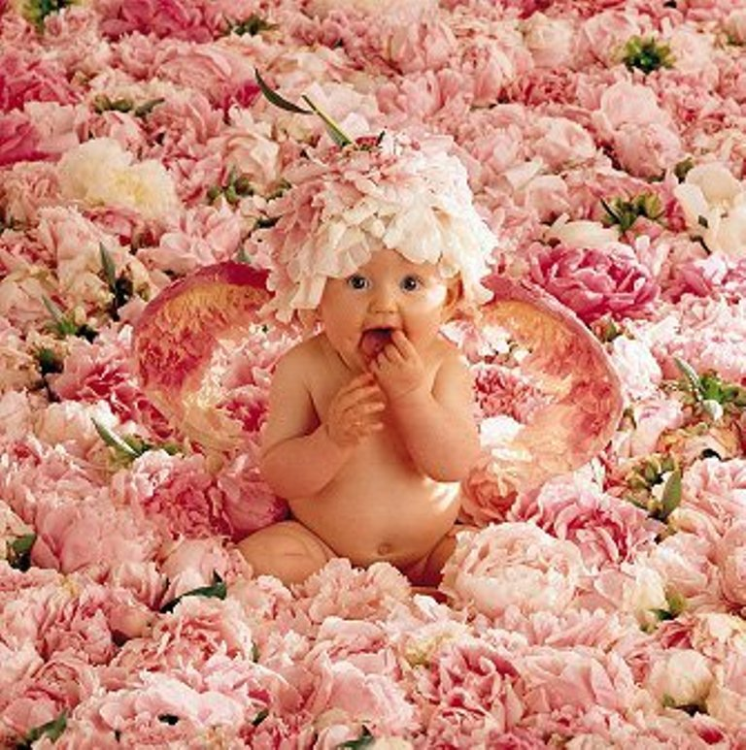
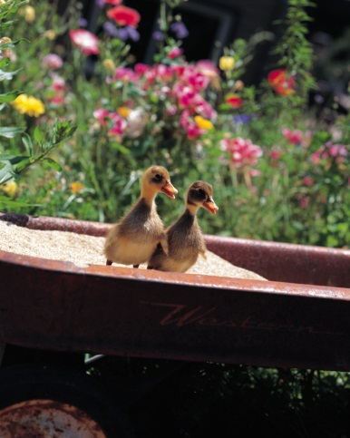

Slide 13
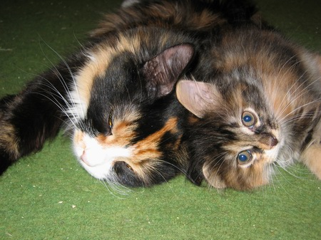

Slide 14
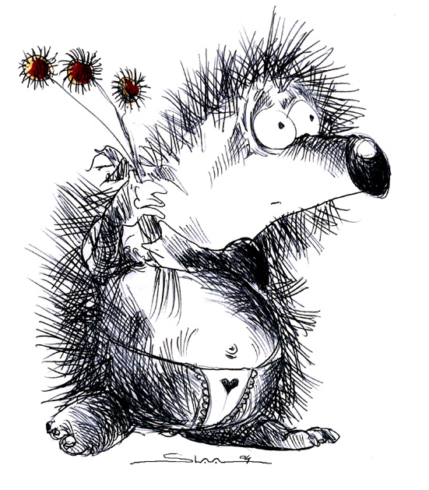

Slide 15
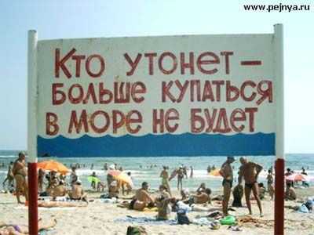

Slide 16
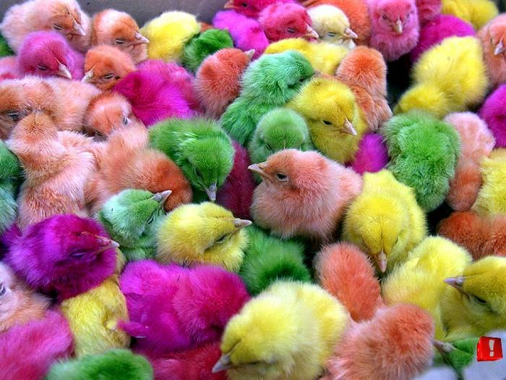

Slide 17
Благодарим за внимание!
Желаем Вам:

Slide 18
Тест дифференциальной самооценки функционального состояния – опросника САН
Самочувствие
Активность
Настроение
Разработан сотрудниками 1-го Московского медицинского института имени И.М.Сеченова в 1973 г.
Предназначен для определения функционального состояния человека и его изменений в течение определенных интервалов времени

Slide 19
Опросник САН
 |  | 7 | 6 | 5 | 4 | 3 | 2 | 1
1 | Самочувствие хорошее | 3 | 2 | 1 | 0 | 1 | 2 | 3 | Самочувствие плохое
 |  | 7 | 6 | 5 | 4 | 3 | 2 | 1
2 | Чувствую себя сильным | 3 | 2 | 1 | 0 | 1 | 2 | 3 | Чувствую себя слабым
 |  | 1 | 2 | 3 | 4 | 5 | 6 | 7
3 | Пассивный | 3 | 2 | 1 | 0 | 1 | 2 | 3 | Активный
 |  | 1 | 2 | 3 | 4 | 5 | 6 | 7
4 | Малоподвижный | 3 | 2 | 1 | 0 | 1 | 2 | 3 | Подвижный
 |  | 7 | 6 | 5 | 4 | 3 | 2 | 1
5 | Веселый | 3 | 2 | 1 | 0 | 1 | 2 | 3 | Грустный

Slide 20
Подсчет результатов, вывод
 | Название шкалы | Подсчет количества баллов | Уровень функционального состояния
 | Самочувствие
 | Активность
 | Настроение
менее 30 баллов | низкая оценка
от 31 до 50 баллов | средняя оценка
от 51 до 70 баллов | высокая оценка

Slide 21
Расчётный метод интегрального описания здоровья человека Определение биологического возраста по методу Войтенко
Цель : определить биологический возраст по методу Войтенко, сравнить с календарным возрастом обследуемого, сделать вывод о степени общего здоровья.
Оборудование: анкета, аппарат для измерения артериального давления, секундомер, бланк анкеты

Slide 22
В качестве общей оценки здоровья человека используют такое понятие, как «биологический возраст». В традиционном понимании биологический возраст (БВ) отражает рост, развитие, созревание, старение организма. Расчетные методы определения биологического возраста базируются на статистическом анализе некоторых нормативных параметров, связанных с развитием – старением организма. Биологический возраст определяется совокупностью обменных, структурных, функциональных, регуляторных особенностей и приспособительных возможностей организма. Для растущего организма значительное опережение и отставание биологического возраста по отношению к календарному – признак снижения уровня здоровья и служит основанием для более глубокого обследования состояния человека в специализированном медицинском учреждении.

Slide 23
Ход работы
1. Измерения:
Масса тела (МТ в килограммах)
Пульсовое давление (разница между систолическим и диастолическим – АДП, в мм рт.ст.)
Продолжительность задержки дыхания после глубокого вдоха (задержка дыхания на вдохе – ЗДВ, в секундах)
Провести исследование статической балансировки (СБ в секундах)
2. Тестирование «Определение индекса самооценки здоровья по анкете» (СОЗ в баллах)
3. Провести расчет биологического возраста и должного биологического возраста.
4. Занесение полученных расчетных результатов в таблицу, сравнение, формулирование вывода о соответствии биологического возраста должному, общем уровне здоровья.
5. Ознакомление обследуемого с результатами исследования

Slide 24
Проведение расчетов, анализ результатов 1. Проводим расчет биологического возраста (БВ) Для мужчин: БВ = 27 + 0,22хАДС – 0,15хЗДВ + СОЗ – 0,15хСБ Для женщин: БВ = - 1,46 + 0,22хАДП + 0,25хМТ + 0,7хСОЗ – 0,14хСБ
2. Проводим расчет должного биологического возраста (ДБВ)
Мужчины: ДБВ = 0,629хКВ + 18,6
Женщины: ДБВ= 0,581хКВ + 17,3
где КВ – календарный возраст в годах
3. Сравнить БВ и ДБВ
Если БВ-ДБВ=0, то степень постарения соответствует статистическим нормативам, если БВ-ДБВ больше 0, то степень постарения большая и следует обратить внимание на образ жизни и пройти дополнительные обследования, если БВ-ДБВ меньше 0, то степень постарения малая.

Slide 25
Из десяти обследуемых , у двух человек отклонение от нормы, что говорит о нарушении образа жизни. У троих человек степень старения статистической норме. У пяти обследуемых- низкий уровень старения

